Slide 1
Název | Slavnosti a hry
Předmět, ročník | Dějepis, prima
Tematická oblast | Starověké Řecko
Anotace | Jedná se o prezentaci s výkladem, obrázky a úkoly.
Klíčová slova | slavnosti a hry, Olympijské hry, dionýzie, stadion, disciplína, kalokagathia
Autor | Mgr. Lucie Babišová
Datum | 22. 4. 2013
Škola | Gymnázium Jana Opletala, Litovel, Opletalova 189
Projekt | EU peníze středním školám, reg. č.: CZ.1.07/1.5.00/34.0221

Slide 2
Slavnosti a hry
Předmět: dějepis
Ročník: prima
Anotace: Jedná se o prezentaci s výkladem, obrázky a úkoly.
Klíčová slova: slavnosti a hry, Olympijské hry, dionýzie, stadion, disciplína, kalokagathia

Slide 3
Všeřecké slavnosti a hry
doklad záliby Řeků v soutěžení – v rychlosti a síle, ale i v myšlení
závody často spjaty s náboženskými slavnostmi (pořádány na počest nějakého boha):
gymnické (tělocvičné)
hippické (dostihy)
múzické (tanec, hudba, básnictví, řecnictví)
slavnosti a hry měly lokální (regionální) charakter, ale také národní (všeřecký)
při celořeckých slavnostech byl také vyhlašován mír (pro jejich nerušené konání)

Slide 4
Olympijské hry
nejslavnější všeřecké slavnosti
na počest boha Dia v Olympii
konány jednou za čtyři roky, Řekové podle nich počítali čas
seznamy vítězů od r. 776 př.n.l.
vítězové (olympionikové - niké=vítězství) oslavování, ozdobeni věncem z olivovníku, v rodném městě postavena socha vítěze
závodníci: jen svobodní a bezúhonní občané
trvání: 5 – 7 dní (první a poslední den zasvěcen obětem Diovi)
závodníci soutěžili bez oděvu
ženám přístup na hry zakázán

Slide 5
Olympijské disciplíny
závodilo se v sedmi disciplínách
běh na délku závodiště (stadion)
běh v plné zbroji
pěstní zápas
zápas ve volném stylu
závod čtyřspřeží
jízda na koni
pětiboj (běh, skok, hod diskem, hod oštěpem, zápas)

Slide 6
Další slavnosti
závody heroldů (hlasatelé a trubači) – součást Olympijských her
soutěže básníků – přednášeli před účastníky svá díla
dionýzie – slavnosti na počest boha Dionýsa (zvl. v Attice) – s dramatickými soutěžemi (hrány tragédie a komedie)

Slide 7
Kalokagathia
ideál výchovy
spojení tělesné a duševní dokonalosti
kalos - krásné tělo, agathos - morální kvality, duchovno
= všestranný rozvoj člověka

Slide 8
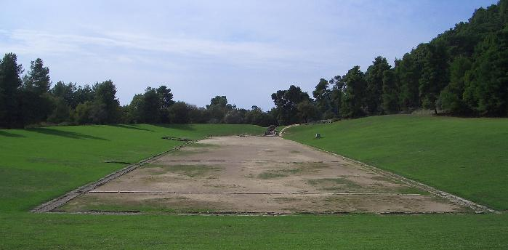
Stadion v Olympii
Zdroj: [cit. 2013-04-22]. Dostupný pod licencí GNU Free Documentation License na WWW:
http://commons.wikimedia.org/wiki/File:Olympia-stadion.jpg

Slide 9
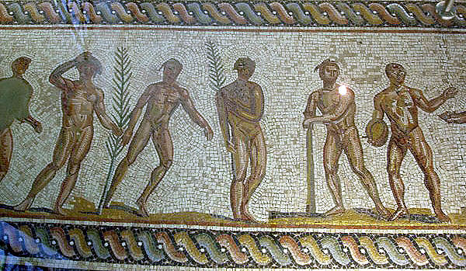
Olympijští vítězové s věnci - mozaika
Zdroj: [cit. 2013-04-22]. Dostupný pod licencí Creative Commons na WWW:
http://commons.wikimedia.org/wiki/File%3AOlympia-mosaic.jpg

Slide 10
Úkoly
Jaké typy slavností a her byly v Řecku pořádány ?
Od kdy máme doloženy písemně Olympijské hry?
V jakých disciplínách se na Olympijských hrách soutěžilo?
Jaké jiné slavnosti byly pořádány?
Vysvětli termín KALOKAGATHIA.

Slide 11
Úkoly - řešení
Regionální a všeřecké: gymnické, hippické, múzické.
Od roku 776 př.n.l.
Běh na délku závodiště (stadion), běh v plné zbroji, pěstní zápas, zápas ve volném stylu, závod čtyřspřeží, jízda na koni, pětiboj (běh, skok, hod diskem, hod oštěpem, zápas).
Například soutěže básníků a tzv. dionýzie.
Ideál výchovy – spojení tělesné a duševní dokonalosti.

Slide 12
Citace
KUNSTOVÁ Eliška, MANDELOVÁ Helena, PAŘÍZKOVÁI lona. Dějiny pravěku a starověku: dějepis pro 6. ročník základní školy a primu osmiletého gymnázia. Vyd. 1. Ilustrace Jan Tichý. Liberec: Dialog. ISBN 80-862-1857-0.
ROBERTS John M. Ilustrované dějiny světa. Vyd. 1. V Praze: Knižní klub, 1999, 191 s. ISBN 80-717-6775-1.
RULF, Jan , VÁLKOVÁ Veronika. Dějepis pro 6. ročník základní školy a 1. ročník osmiletého gymnázia. 2. vyd. Praha: SPN - pedagogické nakladatelství, 2004, 139 s. ISBN 80-723-5274-1.
SOCHROVÁ Marie. Dějepis v kostce. Vyd. 1. Havlíčkův Brod: Fragment, 1997, 159 s. ISBN 80-720-0094-2.

